Slide 1

Звуки [т], [т`]. Букви Т, т

Slide 2

СКОРОМОВКА
Від тупоту копит
Пил степом курявить.
Запорізька гімназія № 46, Шпічка Ю. О.,
вчитель вищої категорії, старший вчитель 2014 р.

Slide 3

Гра «День і ніч»
кит
Запорізька гімназія № 46, Шпічка Ю. О.,
вчитель вищої категорії, старший вчитель 2014 р.

Slide 4
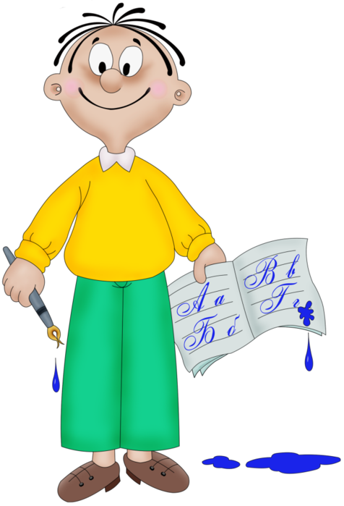
Гра «День і ніч»
кіт
Запорізька гімназія № 46, Шпічка Ю. О.,
вчитель вищої категорії, старший вчитель 2014 р.

Slide 5
Гра «День і ніч»
кут
Запорізька гімназія № 46, Шпічка Ю. О.,
вчитель вищої категорії, старший вчитель 2014 р.

Slide 6
Гра «День і ніч»
кум
Запорізька гімназія № 46, Шпічка Ю. О.,
вчитель вищої категорії, старший вчитель 2014 р.

Slide 7
Гра «День і ніч»
кущ
Запорізька гімназія № 46, Шпічка Ю. О.,
вчитель вищої категорії, старший вчитель 2014 р.

Slide 8
Гра «День і ніч»
сон
Запорізька гімназія № 46, Шпічка Ю. О.,
вчитель вищої категорії, старший вчитель 2014 р.

Slide 9
Гра «День і ніч»
тон
Запорізька гімназія № 46, Шпічка Ю. О.,
вчитель вищої категорії, старший вчитель 2014 р.

Slide 10
Гра «День і ніч»
том
Запорізька гімназія № 46, Шпічка Ю. О.,
вчитель вищої категорії, старший вчитель 2014 р.

Slide 11
Гра «День і ніч»
лом
Запорізька гімназія № 46, Шпічка Ю. О.,
вчитель вищої категорії, старший вчитель 2014 р.

Slide 12
Гра «День і ніч»
ром
Запорізька гімназія № 46, Шпічка Ю. О.,
вчитель вищої категорії, старший вчитель 2014 р.

Slide 13
Гра «День і ніч»
рот
Запорізька гімназія № 46, Шпічка Ю. О.,
вчитель вищої категорії, старший вчитель 2014 р.

Slide 14
Гра «День і ніч»
от
Запорізька гімназія № 46, Шпічка Ю. О.,
вчитель вищої категорії, старший вчитель 2014 р.

Slide 15
Гра «День і ніч»
ох
Запорізька гімназія № 46, Шпічка Ю. О.,
вчитель вищої категорії, старший вчитель 2014 р.

Slide 16
Гра «День і ніч»
ах
Запорізька гімназія № 46, Шпічка Ю. О.,
вчитель вищої категорії, старший вчитель 2014 р.

Slide 17
Гра «День і ніч»
ех
Запорізька гімназія № 46, Шпічка Ю. О.,
вчитель вищої категорії, старший вчитель 2014 р.

Slide 18

Три товстезних таргани
Стіл обрали у стіни.
Частувались, ласували,
Торт із медом куштували.
Чаювали вони так:
Все шукали в торті мак.
Запорізька гімназія № 46, Шпічка Ю. О.,
вчитель вищої категорії, старший вчитель 2014 р.

Slide 19
Прочитати
нит-ка, лат-ка, ту-ман
пси-то, кві-ти, но-ти, ста-вок
там, трям, тіу-міу
Те-тя-на, Ста-сик, Ми-ки-та,
Антон
та-пок, ко-тик, как- тус
та-нок, торт, трон, тигр, темп
Запорізька гімназія № 46, Шпічка Ю. О.,
вчитель вищої категорії, старший вчитель 2014 р

Slide 20

*ИГР СМУГАС*ТИЙ,
*ИГР ІКЛАС*ИЙ
НАЙСПРИТНІШИЙ У *АЙЗІ !
.
ЧИ ТО ВОВК, ВЕДМІДЬ, ЧИ ЗАЄЦЬ –
ПЕРЕД НИМ *РЕМ*ЯТЬ УСІ.

Slide 21

Прочитати
Настали літні канікули.
Тарас, Антон, Світлана і Наталка – туристи.
Навколо міста ліси.
Там ріка, ставки, квіти.
Так красиво!
Направо – ріка, наліво – луки.
Антон. Тут діти поставили намети.
А ти любиш ходити в походи?
Чому тобі це подобається?
Запорізька гімназія № 46, Шпічка Ю. О.,
вчитель вищої категорії, старший вчитель 2014 р

Slide 22
Маринка захворіла.
Маринка захворіла?
Маринка захворіла?
Маринка захворіла?
Петрик запізнився на урок.
Петрик запізнився на урок!
Петрик запізнився на урок?
Петрик запізнився на урок?

Slide 23
список використаних джерел

Slide 24
ілюстрації

Slide 25
ілюстрації

Slide 26


